Slide 1

크루스칼 알고리즘
작성자 : 조 원 희

Slide 2
목차
크루스칼 알고리즘(Kruskal)이란?
크루스칼 알고리즘 동작
크루스칼 알고리즘 예제

Slide 3

크루스칼 알고리즘(Kruskal)이란?
가중치가 있는 무향 그래프에 대하여 전체 간선중에 사이클을 이루지 않는 최소 비용 간선을 선택하여 연결하는 알고리즘
최소 비용 신장 트리의 대표적인 알고리즘

Slide 4
크루스칼 알고리즘 동작
그래프의 간선들을 가중치의 오름차순으로 정렬한다.
정렬된 간선 리스트에서 순서대로 사이클을 형성하지 않는 간선을 선택한다.
즉, 가장 낮은 가중치를 먼저 선택한다.
사이클을 형성하는 간선을 제외한다.
해당 간선을 현재의 MST(최소 비용 신장 트리)의 집합에 추가한다.

Slide 5
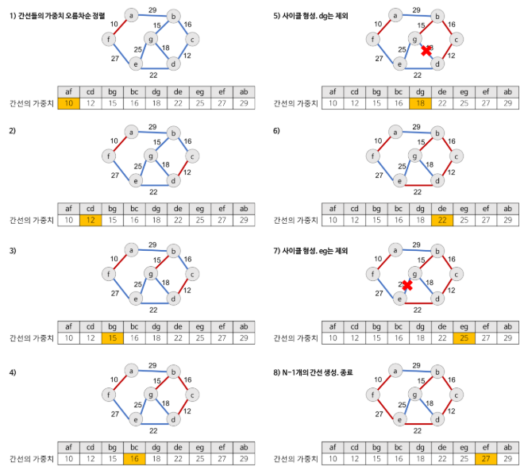
크루스칼 알고리즘 예제

Slide 6


Slide 7
1. 제목
내용을 여기에 작성해주세요.
나눔 손글씨 펜, 26pt
상세 내용 1
상세 내용 2
상세 내용 3
상세 내용 4

Slide 8












도형 (면)

Slide 9

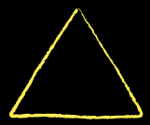
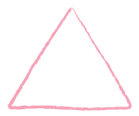






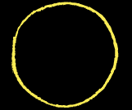


도형 (선)

Slide 11






























사물 일러스트

Slide 12
차트 예시
내용
내용
내용

Slide 13
차트 예시

Slide 14
차트 예시

